Slide 1



Golang PProf 性能分析

Slide 2

内存泄露？
协程泄露？
CPU占用异常？

Slide 3
Contents
目录
1 CPU 分析
2 Web 界面
3 可视化界面
4 总结

Slide 4
1 CPU 分析

Slide 5
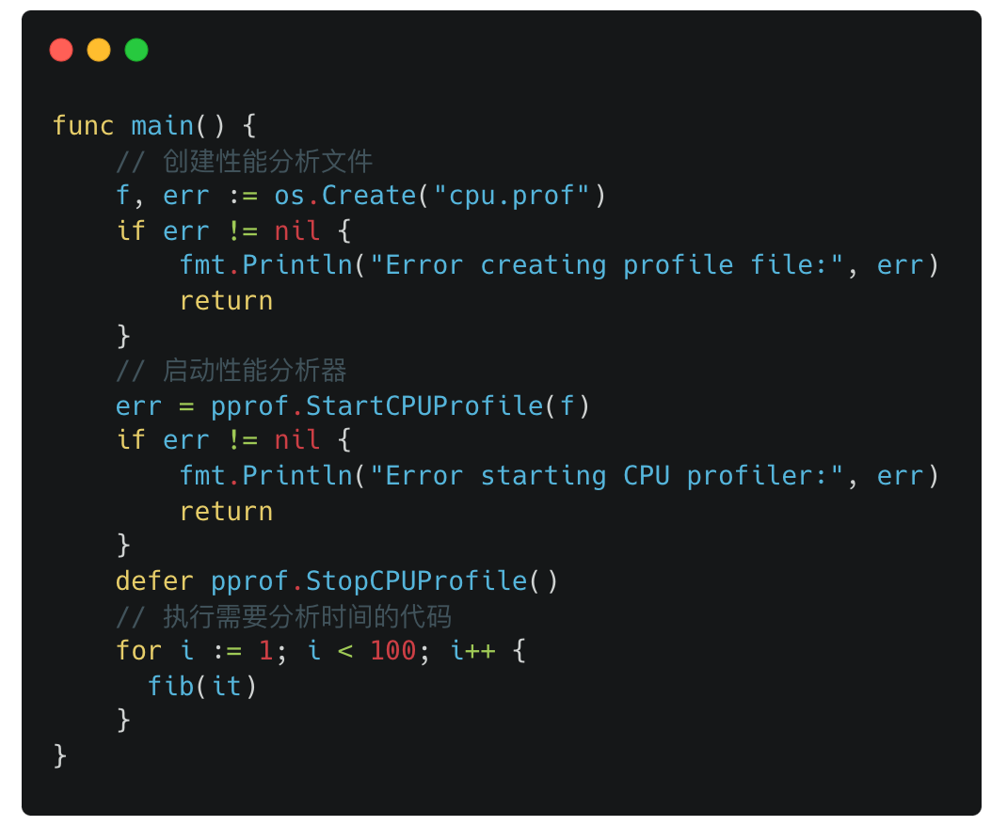
CPU 分析
对单个函数或功能进行分析：

Slide 6
CPU 分析

Slide 7
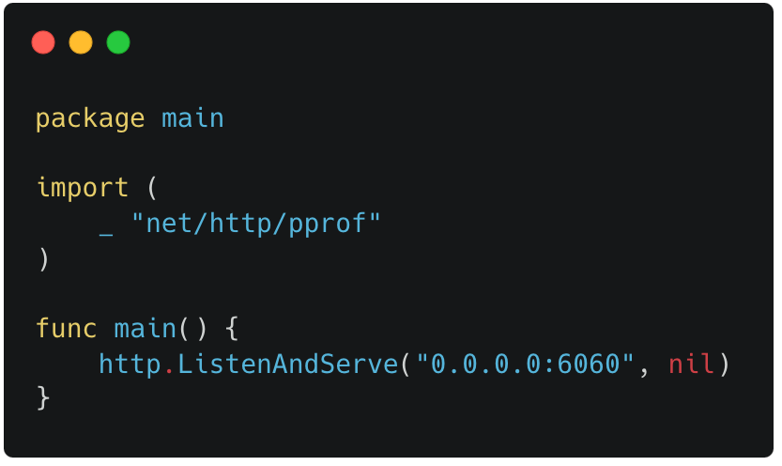
Web 界面
Gin 框架：github.com/gin-contrib/pprof

Slide 8
2 设计调优

Slide 9
基本优化
提前预估size, make 之
临时的map, slice，可采⽤用sync.pool⼤大于32kb，也可使⽤用 sync.pool

Slide 10



基本优化
不不要滥⽤用time.After，多⽤用事件通知不不要滥⽤用goroutine, 减少gc压⼒力力
不不要滥⽤用锁, 引起runtime上下⽂文切换
使⽤用unsafe装换类型
不不要总是[]byte、String转换.

Slide 11


基本优化
减少使⽤用reflect反射使⽤用 减少不不必要的defer调⽤用 使⽤用atomic实现⽆无锁逻辑

Slide 12



业务调优
减少⽹网络io的消耗
缓存内存化
减少同步逻辑
使⽤用压缩, 节省带宽
批量量接⼝口
缩减⽹网络调⽤用链使⽤用连接池

Slide 13
3 深度排雷雷

Slide 14
4 上线部署

Slide 15
5 总结

Slide 16

Q & A

